Slide 1
TRONCO ENCEFALICO

Slide 2
TRONCO ENCEFALICO
È la porzione più caudale dell’ Encefalo, localizzato nella Fossa Neurocranica Posteriore, anteriormente al cervelletto.
Consta di TRE porzioni che, in senso CAUDO-ROSTRALE, sono:
BULBO o MIDOLLO ALLUNGATO
PONTE
MESENCEFALO
Il Limite Inferiore può essere localizzato a livello del Grande Foro Occipitale, quello superiore non è ben definibile in relazione al soprastante Diencefalo.

Slide 3
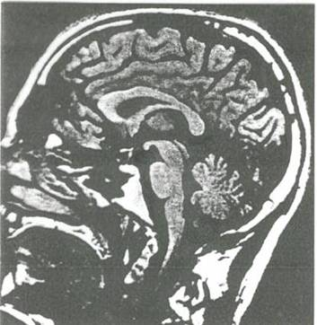
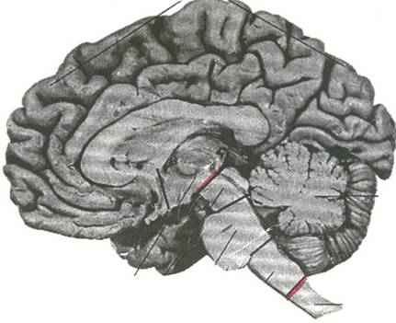
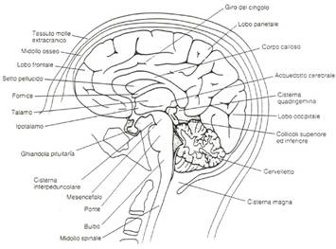
TRONCO ENCEFALICO

Slide 4
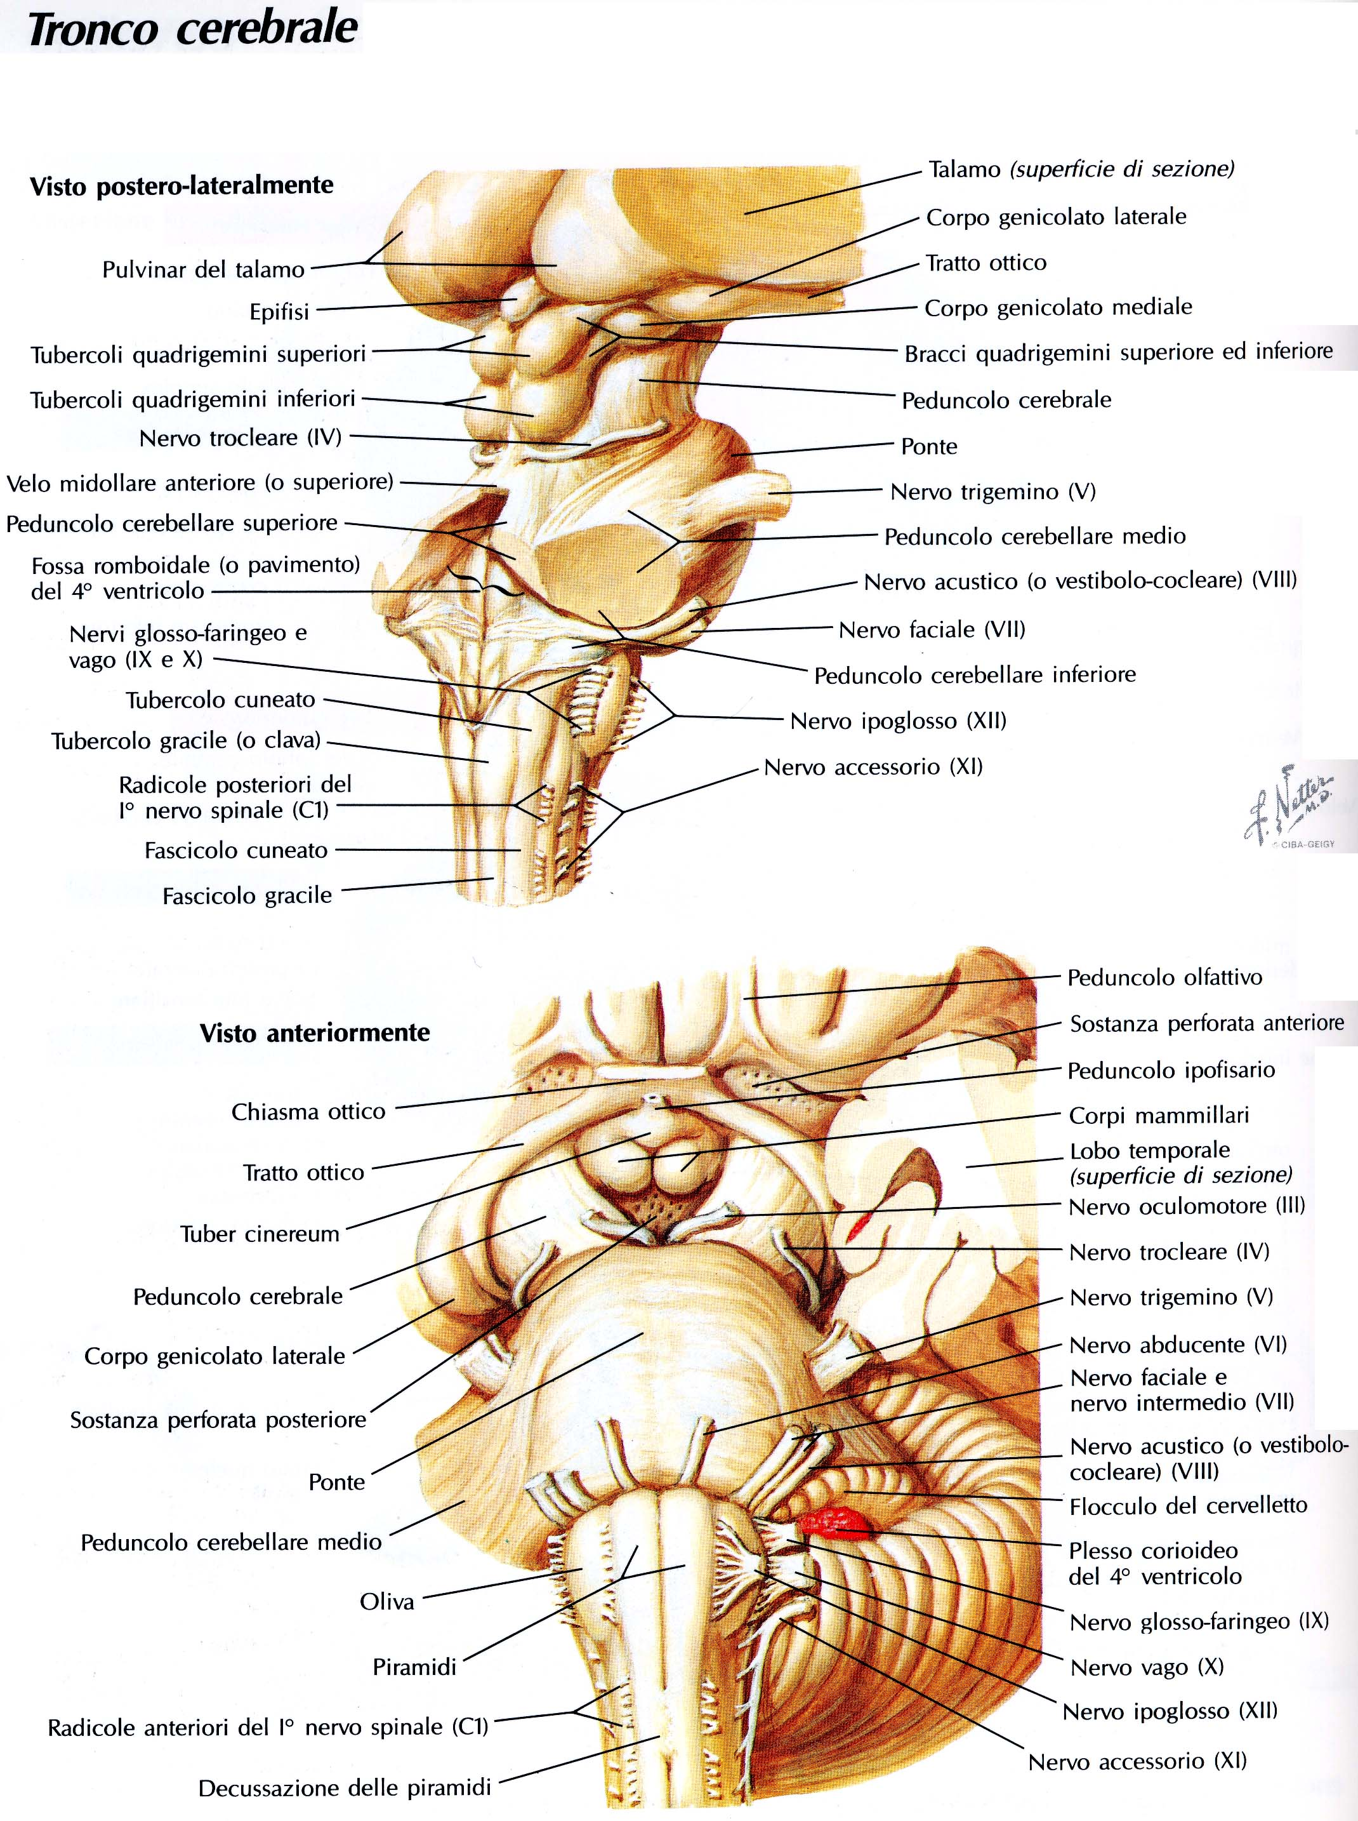
CONFIGURAZIONE ESTERNA del TRONCO ENCEFALICO

Slide 5
CONFORMAZIONE ANTERIORE del TRONCO ENCEFALICO - BULBO
A livello del BULBO si notano i rilievi delle PIRAMIDI con la Decussazione (ossia l’ Incrocio) delle fibre del Fascio Cortico-Spinale Laterale (o Crociato). Un po’ più lateralmente ci sono le OLIVE BULBARI coinvolte in una via Ascendente che raggiunge il Cervelletto. Vi si osservano le Emergenze dei Nervi Cranici XII (Ipoglosso), XI (Accessorio Spinale), X (Vago), IX (Glossofaringeo)
Dal SOLCO BULBO-PONTINO emergono i Nervi VIII (Acustico o Vestibolo-Cocleare), VII (Faciale ed Intermedio), VI (Abducente, uno dei 3 Nervi Oculomotori).

Slide 6
CONFORMAZIONE ANTERIORE del TRONCO ENCEFALICO - PONTE
Il PONTE si presenta come una struttura distesa superiormente al Bulbo, che ricorda, appunto, una morfologia di un «Ponte a Schiena d’Asino».
Più rostralmente un cospicuo nervo emerge dal Ponte (TRIGEMINO, V paio), con una componente più voluminosa (SENSITIVA) ed una meno cospicua (MOTRICE per la Muscolatura Scheletrica di diverse strutture, tra cui i Muscoli Masticatori).
Dal SOLCO PONTO-MESENCEFALICO emerge il IV paio (Nervo TROCLEARE, uno dei Nervi Oculomotori)

Slide 7
CONFORMAZIONE ANTERIORE del TRONCO ENCEFALICO - MESENCEFALO
A livello del MESENCEFALO si osservano i 2 PEDUNCOLI CEREBRALI, attraverso i quali transitano Fasci ASCENDENTI e DISCENDENTI.
Vi si osserva anche l’ Emergenza del Nervo OCULOMOTORE (III paio).
Il rapporto con il sovrastante Diencefalo non permette di separarlo nettamente dal Diencefalo stesso.

Slide 8
Superficie ventrale del tronco encefalico
PROIEZIONE ANTERIORE DEL TRONCO ENCEFALICO

Slide 9
CONFORMAZIONE POSTERIORE del TRONCO ENCEFALICO – IV VENTRICOLO PORZIONE BULBO-PONTINA
È necessario asportare il Cervelletto e si può così osservare il cosiddetto PAVIMENTO del IV VENTRICOLO encefalico, dove si osservano vari rilievi che corrispondono a strutture di Sostanza Grigia localizzati profondamente nel BULBO e nel PONTE.
Si osservano pure (sezionati) i PEDUNCOLI CEREBELLARI (Superiore, Medio, Inferiore).

Slide 10
CONFORMAZIONE POSTERIORE del TRONCO ENCEFALICO PORZIONE MESENCEFALICA
Al limite tra Ponte e Mesencefalo è osservabile il Nervo TROCLEARE (IV paio).
Nella Porzione MESENCEFALICA si apprezza la LAMINA QUADRIGEMINA (TETTO MESENCEFALICO)
Essa consta dei 4 TUBERCOLI (o COLLICOLI) QUADRIGEMELLI (o QUADRIGEMINI): di essi, i SUPERIORI contengono NUCLEI intercalati su vie visive; gli INFERIORI sono invece intercalati su vie uditive.

Slide 11
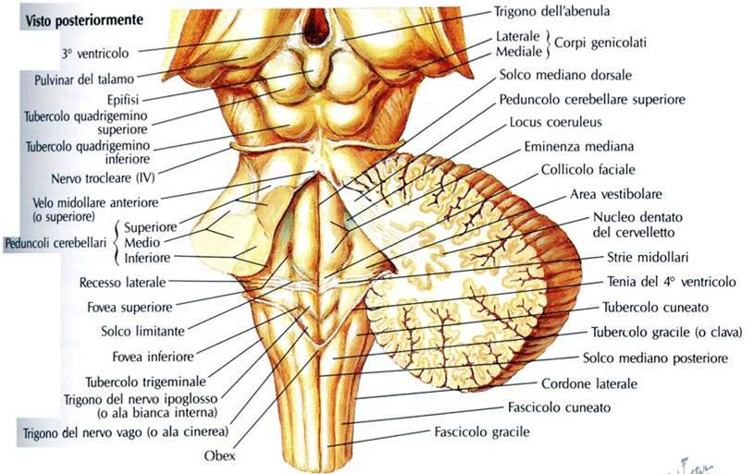
Superficie dorsale del tronco encefalico
PROIEZIONE POSTERIORE DEL TRONCO ENCEFALICO

Slide 12
CONFIGURAZIONE INTERNA del TRONCO ENCEFALICO

Slide 13
CONFORMAZIONE INTERNA DEL TRONCO ENCEFALICO
Le strutture interne del Tronco Encefalico sono deputate a:
consentire il passaggio (e l'elaborazione) degli impulsi convogliati dalle vie ascendenti e discendenti rispettivamente diretti a e/o provenienti da cervello, cervelletto e midollo spinale;
prendere parte ad una serie di attività neurologiche, quali il mantenimento dello stato di coscienza, il ciclo sonno-veglia, il controllo respiratorio e cardiovascolare, tramite la Formazione Reticolare;
coinvolgimento nei NUCLEI di molti NERVI CRANICI (o ENCEFALICI), con fibre sensitive che terminano nei nuclei del tronco encefalico e fibre motrici (somatiche e viscerali) che da esso originano.

Slide 14
ORGANIZZAZIONE GENERALE DEL TRONCO ENCEFALICO
Oltre alla suddivisone caudo-rostrale in BULBO, PONTE e MESENCEFALO, il Tronco Encefalico si può dividere, dorso-ventralmente, nelle seguenti porzioni :
1) TETTO, situato posteriormente;
2) CAVITÀ VENTRICOLARE, tra il tetto e il tegmento;
3) TEGMENTO, nella parte centrale;
4) BASE o PORZIONE BASILARE, situata anteriormente.

Slide 15
TETTO e CAVITA’ VENTRICOLARE del TRONCO ENCEFALICO
- Nel MESENCEFALO è rappresentato dalla LAMINA QUADRIGEMINA. La Cavità Ventricolare è rappresentata dall’ ACQUEDOTTO MESENCEFALICO.
- Nel PONTE e nel BULBO, il Tetto è rappresentato dal Cervelletto. La Cavità Ventricolare è il QUARTO VENTRICOLO.

Slide 16
TEGMENTO DEL TRONCO ENCEFALICO
Vi si ritrovano sia NUCLEI di NERVI ENCEFALICI, sia altri NUCLEI intercalati su altre VIE, tra le quali quelle dirette al Cervelletto.
In particolare, nel MESENCEFALO si ricordino:
SUBSTANTIA NIGRA (Sostanza Nera): così denominata per la presenza del pigmento Neuromelanina. È coinvolta nei circuiti nervosi dei Nuclei della Base (di competenza del Telencefalo);
NUCLEO ROSSO: così denominato per la presenza di catione Ferrico. Coinvolto su VIE di ritrasmissione dal Cervelletto.

Slide 17
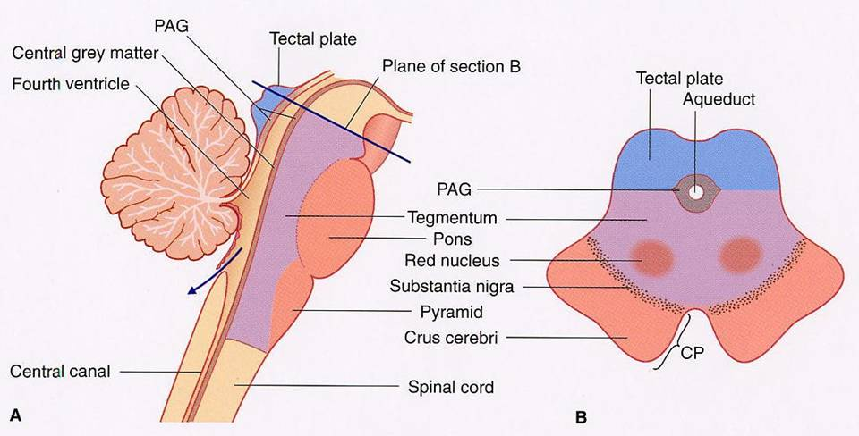
TETTO

Slide 18
FORMAZIONE RETICOLARE
Costituisce un insieme di pirenofori «immersi» in una «rete» di fibre nervose amieliniche.
Si organizza in diverse formazioni nucleari:
NUCLEO MEDIANO
NUCLEO PARAMEDIANO
NUCLEO DEL RAFE
NUCLEO DEL RAFE MAGNO
NUCLEO TEGMENTALE VENTRALE

Slide 19
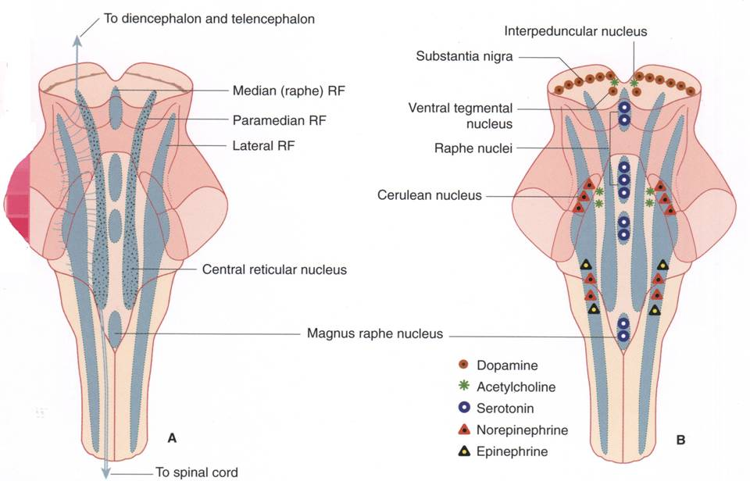
NUCLEI FORMAZIONE RETICOLARE

Slide 20
FUNZIONI DELLA
FORMAZIONE RETICOLARE
-controllo dell'alternarsi degli stati di veglia e sonno;
-controllo degli stati di coscienza e dell’attenzione;
-controllo del dolore;
-controllo dell'attività motrice somatica ;
-controllo dell'attività viscerale, coordinando risposte riflesse, in particolare, in risposta alle variazioni di pressione e della tensione di ossigeno e CO₂ (NUCLEO DEL TRATTO SOLITARIO)

Slide 21
NERVI CRANICI (Encefalici)
Tronco Encefalico

Slide 22
FIBRE AFFERENTI dei NERVI CRANICI
Veicolano informazioni SENSITIVE e SENSORIALI al SNC
FIBRE AFFERENTI SOMATICHE:
GENERALI (Sensitive): per la SENSIBILITA’ GENERALE
SPECIALI (Sensoriali): Vista, Udito, Equilibrio
FIBRE AFFERENTI VISCERALI:
- GENERALI (Sensitive): per la SENSIBILITA’ GENERALE di Organi Viscerali (tra cui Faringe e Laringe)
- SPECIALI (Sensoriali): Olfatto, Gusto

Slide 23
FIBRE EFFERENTI dei NERVI CRANICI
Veicolano stimolazioni MOTORIE ad Organi Effettori
FIBRE EFFERENTI SOMATICHE:
GENERALI: per la Motilità di Muscoli Scheletrici (Estrinseci del Globo Oculare e Muscoli della Lingua)
FIBRE EFFERENTI VISCERALI:
- GENERALI: per la Motilità della Muscolatura Liscia e la Secrezione Ghiandolare
- SPECIALI: per la Muscolatura (STRIATA SCHELETRICA) di Origine Branchiale (Muscoli Mimici, Masticatori, Faringe, Laringe)

Slide 24
BASI MORFO-FUNZIONALI dei NERVI CRANICI [1]
I Paio NERVO OLFATTIVO: Fibre Afferenti Viscerali Speciali (OLFATTO)
II Paio NERVO OTTICO: Fibre Afferenti Somatiche Speciali (VISTA)
III Paio (OCULOMOTORE COMUNE), IV (TROCLEARE) e VI (ABDUCENTE): Fibre Efferenti Somatiche Generali (MUSCOLI ESTRINSECI dell’ OCCHIO) III Paio anche Fibre Efferenti Viscerali Generali (Parasimpatico)
V Paio (TRIGEMINO), con 3 Branche (1-Oftalmica, 2-Mascellare, 3-Mandibolare) a partire dal Ganglio Trigeminale di Gasser:
- Fibre Afferenti Somatiche Generali
- Fibre Efferenti Viscerali Speciali

Slide 25
BASI MORFO-FUNZIONALI dei NERVI CRANICI [2]
VII Paio NERVO FACIALE e NERVO INTERMEDIO (o Intermediario di Wrisberg:
Fibre Efferenti Viscerali Speciali (Muscoli MIMICI)
Fibre Efferenti Viscerali Generali (Ghiandole SALIVARI e
LACRIMALI)
Fibre Afferenti Viscerali Speciali (GUSTO)
VIII Paio NERVO ACUSTICO con Branca Cocleare (UDITO) e Branca Vestibolare (EQUILIBRIO):
Fibre Afferenti Somatiche Speciali
IX Paio NERVO GLOSSOFARINGEO:
Fibre Afferenti Somatiche Generali
Fibre Afferenti Viscerali Generali
Fibre Afferenti Viscerali Speciali (GUSTO)
Fibre Efferenti Viscerali Generali
Fibre Efferenti Viscerali Speciali (Muscoli FARINGEI)

Slide 26
BASI MORFO-FUNZIONALI dei NERVI CRANICI [3]
X Paio NERVO VAGO:
Fibre Afferenti Somatiche Generali
Fibre Afferenti Viscerali Generali
Fibre Afferenti Viscerali Speciali (GUSTO)
Fibre Efferenti Viscerali Generali
Fibre Efferenti Viscerali Speciali (Muscoli LARINGEI e Faringei)
XI Paio NERVO ACCESSORIO:
Fibre Efferenti Somatiche Generali
Fibre Efferenti Viscerali Speciali (Muscoli FARINGEI)
XII Paio NERVO IPOGLOSSO:
Fibre Efferenti Somatiche Generali

Slide 27
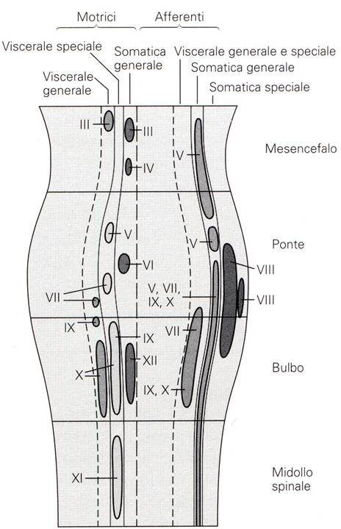
SPECIFICHE DEFINIZIONI FUNZIONALI RELATIVE AI NERVI ENCEFALICI
IX

Slide 28
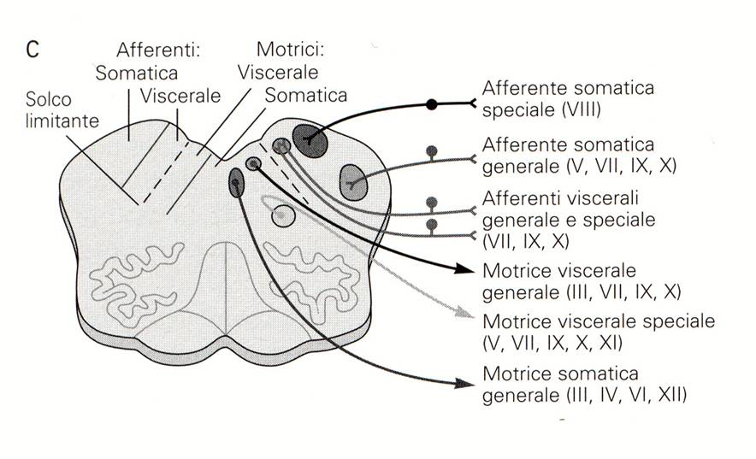

Slide 29
